Slide 1
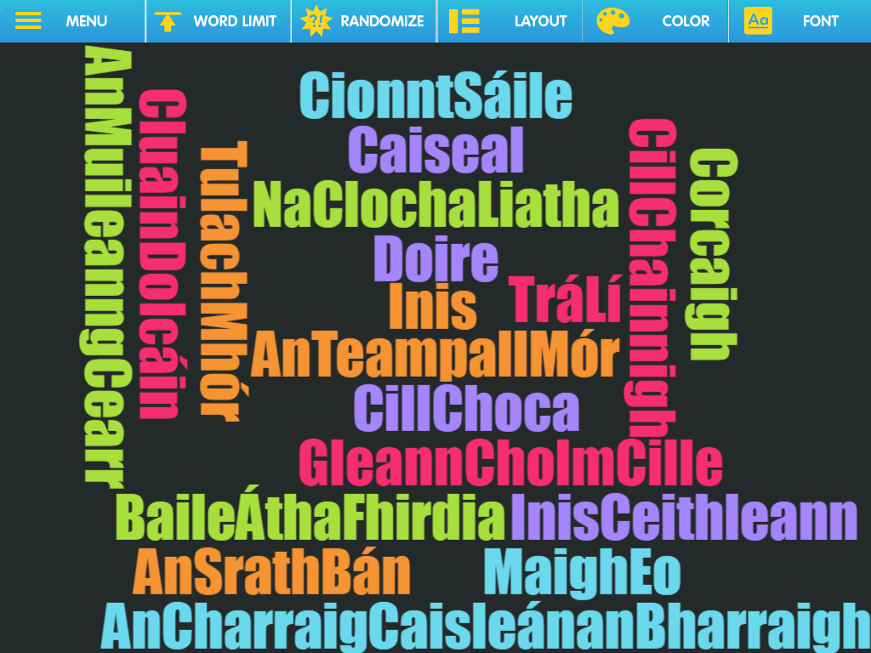
Logainmneacha

Slide 2
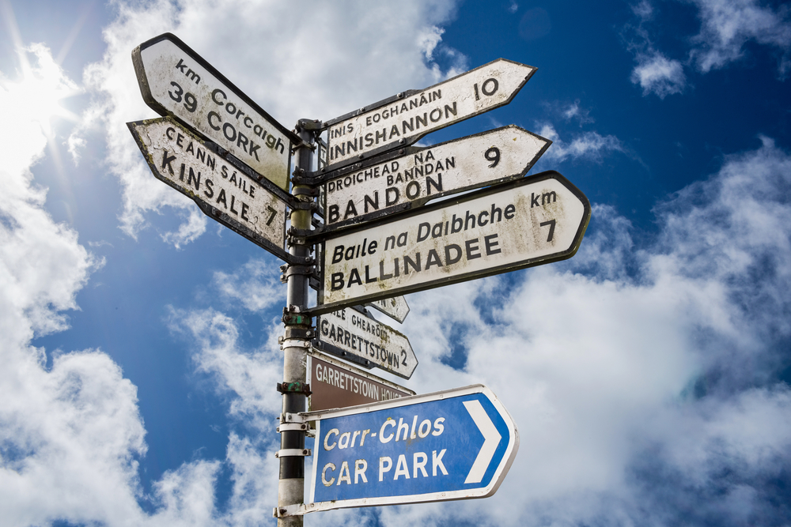
Tá dhá chuid san fhocal ‘logainm’:
‘log’ (a chiallaíonn ‘áit’) agus
‘ainm’
‘Ainm áite’ an bhrí atá le logainm, mar sin.
Baineann logainmneacha le gach cineál áite idir bheag agus mhór – contaetha, cathracha, bóithríní agus páirceanna, mar shampla.
Is ábhar spéisiúil iad na logainmneacha mar gur féidir leo eolas a thabhairt dúinn faoinár gceantar dúchais.

Slide 3
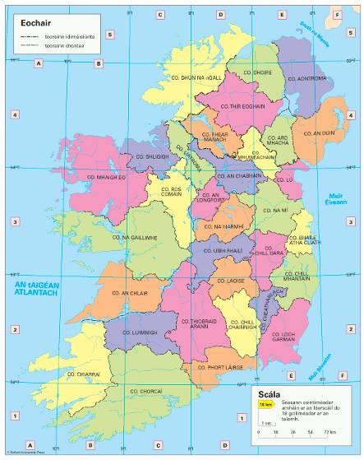
Tugtar mír ar gach focal atá i logainm.
Uaireanta ní bhíonn ach mír amháin sa logainm, mar shampla Muineachán. Uaireanta eile bíonn dhá mhír sa logainm, mar shampla Cill Mhantáin. Uaireanta eile arís bíonn trí mhír nó níos mó sa logainm, mar shampla Baile Átha Cliath.
Bíonn brí ar leith le gach mír i logainm. Mar sin, is féidir linn an chiall atá le logainm a fhiosrú ach féachaint ar an mír nó ar na míreanna atá sa leagan Gaeilge.

Slide 4
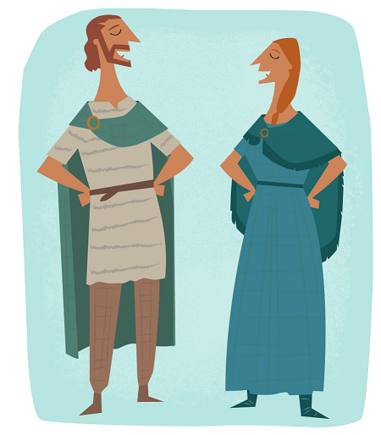
Is ón nGaeilge a thagann formhór na logainmneacha in Éirinn. Is iad na Ceiltigh a thug an Ghaeilge go hÉirinn. Is féidir a rá, mar sin, go bhfuil rian na gCeilteach go láidir ar logainmneacha na hÉireann.

Slide 5
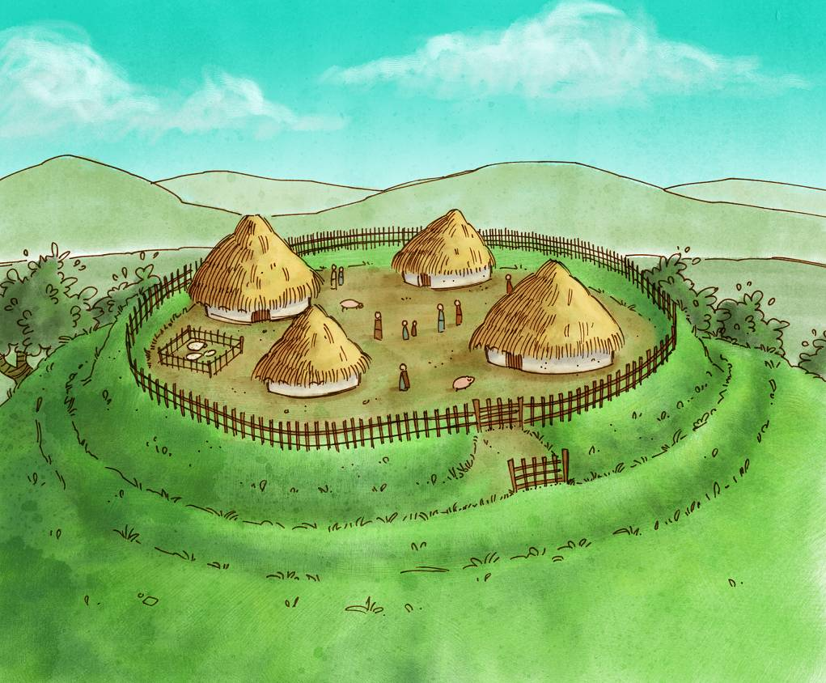
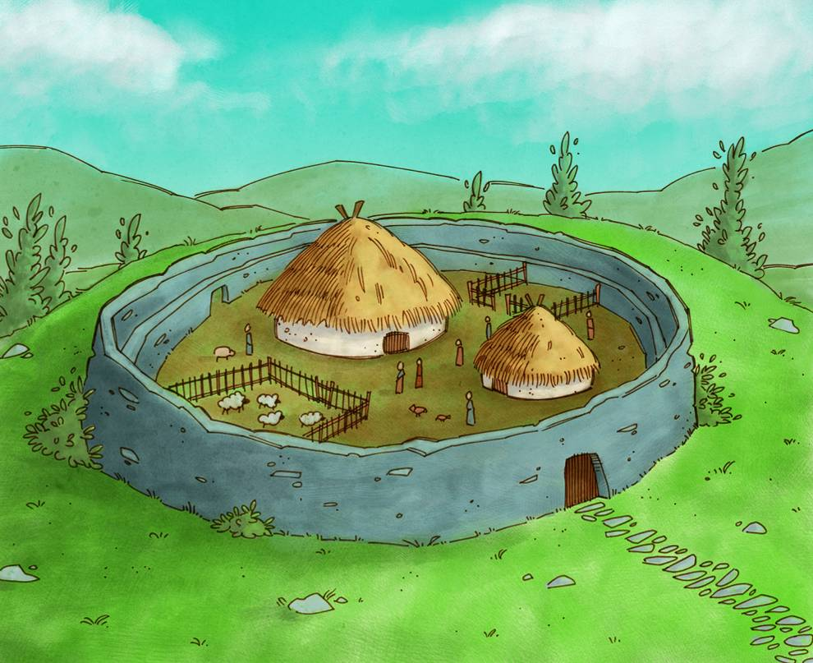
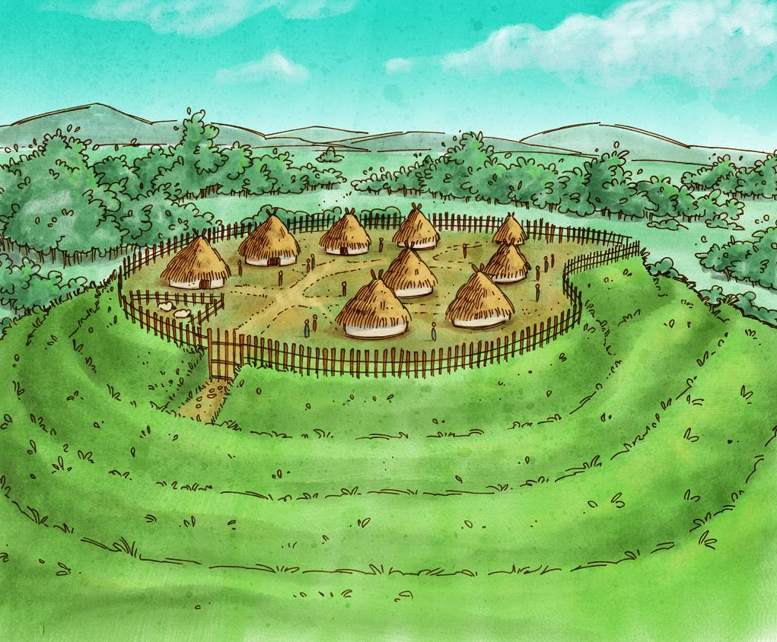
Feirmeoirí ba ea na Ceiltigh agus bhíodh go leor ainmhithe acu. Mar sin, thóg siad áiteanna cónaithe a bhí láidir agus sábháilte chun iad féin agus a n-ainmhithe a chosaint ó ainmhithe fiáine agus ó ionsaithe.
Seo a leanas cuid de na háiteanna cónaithe a bhí ag na Ceiltigh:
‘Lios’ nó ‘ráth’ – grúpa tithe a mbíodh balla cré timpeall orthu;
‘Caiseal’ nó ‘cathair’ – tithe a mbíodh balla cloiche timpeall orthu;
‘Dún’ – thógadh na daoine saibhre dúnta chun iad féin a chosaint. Is ar bharr na gcnoc a thógtaí na dúnta sin de ghnáth.
‘Lios’ nó ‘ráth’
‘Caiseal’ nó ‘cathair’
‘Dún’
?
An bhfuil logainmneacha ar bith i do cheantar a bhfuil na míreanna sin iontu?

Slide 6
?
Féach ar an léarscáil anseo thuas nó ar leathanach 14 in Atlas Bunscoile. An bhfuil aon logainmneacha le feiceáil ann a bhfuil na míreanna ‘lios’, ‘ráth’, ‘caiseal’, ‘cathair’ nó ‘dún’ iontu?

Slide 7
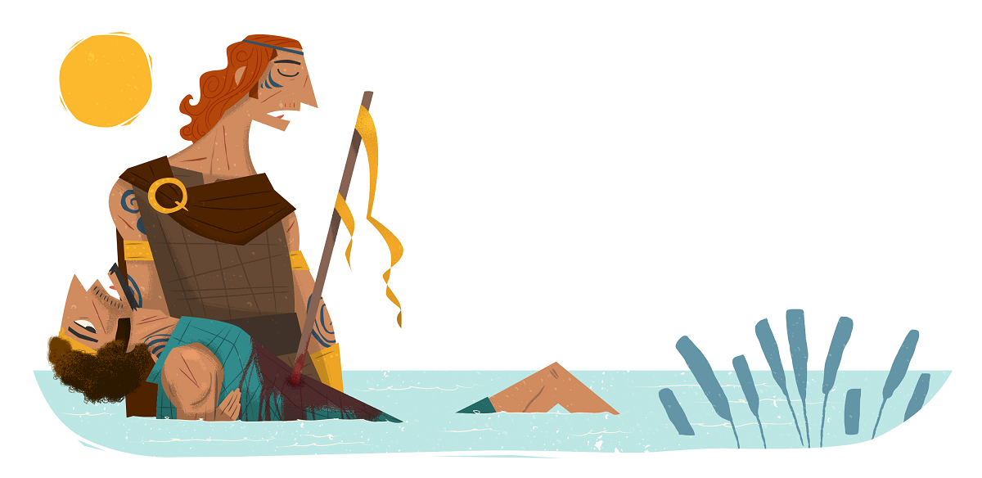
Tá go leor logainmneacha in Éirinn a bhfuil ainm duine nó cine luaite iontu. Mar shampla:
Ard Mhacha: an áit ard ina raibh cónaí ar an mbandia Macha
Caisleán an Bharraigh: caisleán a bhí ag muintir de Barra i gContae Mhaigh Eo
Baile Átha Fhirdhia: an t-áth ag ar tharla an comhrac idir Firdhia agus Cú Chulainn
Uaireanta ainmnítear sráid nó bóthar in onóir do dhuine cáiliúil. Mar shampla tá Sráid Uí Chonaill le fáil in go leor bailte éagsúla in Éirinn. Is in ómós do Dhónall Ó Conaill, an pearsa mór staire, a ainmníodh na sráideanna sin. Tá sráideanna againn a ainmníodh as Roibeard Emmet, Charles Stewart Parnell, Pádraig Mac Piarais agus go leor eile.
Tá go leor áiteanna in Éirinn a ainmníodh as an Maighdean Mhuire nó as duine de na naoimh, Colm Cille nó Naomh Pádraig, mar shampla.
?
An bhfuil logainmneacha ar bith i do cheantar a bhfuil ainm duine nó cine iontu?

Slide 8
?
Féach ar an léarscáil anseo thuas nó ar leathanach 14 in Atlas Bunscoile. An féidir leat logainm ar bith eile a aimsiú ann a bhfuil ainm duine nó cine ann?

Slide 9
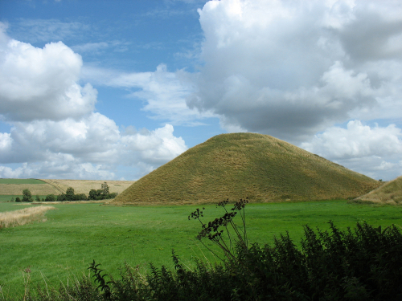
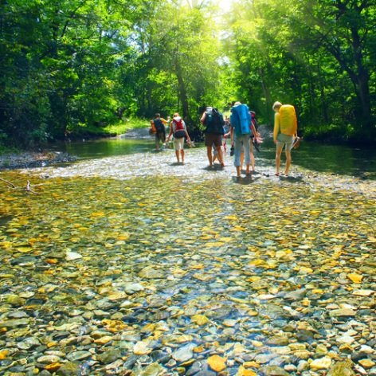
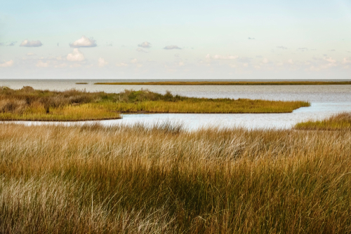
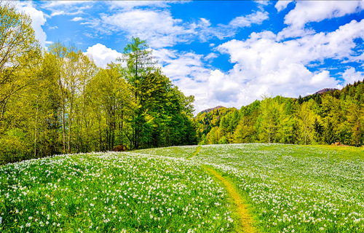
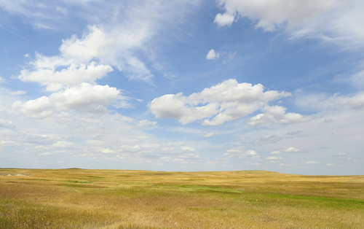
Is minic a bhíonn míreanna i logainmneacha a dhéanann cur síos ar ghnéithe fisiciúla na n-áiteanna lena mbaineann siad. Seo cuid de na míreanna a bhíonn i gceist:
Míreanna a bhaineann le sléibhte agus cnoic – ‘binn’, ‘barr’, ‘tulach’ (cnoc beag), ‘mullach’ (barr sléibhe), ‘leitir’ (taobh cnoic) agus ‘ard’
Binn
Tulach
Míreanna a bhaineann le huisce – ‘áth’ (áit in abhainn ina bhfuil an t-uisce tanaí go leor le siúl trasna), ‘béal’, ‘cora’ (damba), ‘inis’ (oileán), ‘loch’, ‘port’ (bruach) agus ‘trá’
Áth
Corcach
Míreanna a chiallaíonn talamh atá bog agus fliuch – ‘corcach’ (riasc), ‘srath’ (talamh ar bhruach na habhann)
Míreanna eile a dhéanann cur síos ar an talamh sa cheantar – ‘maigh’ (má), ‘gleann,’ ‘cluain’ (móinéar), ‘machaire’
Cluain
Machaire
?
An bhfuil logainmneacha ar bith a bhfuil na míreanna sin iontu le fáil i do cheantar?

Slide 10
?
Féach ar an léarscáil anseo thuas nó ar leathanach 14 in Atlas Bunscoile. An bhfeiceann tú logainm ar bith a luaitear gnéithe fisiciúla ann?

Slide 11
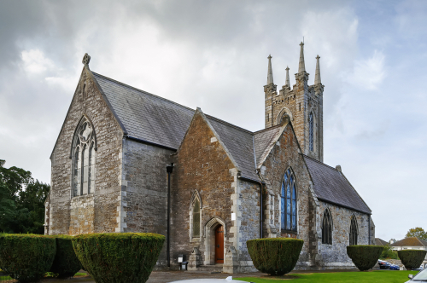
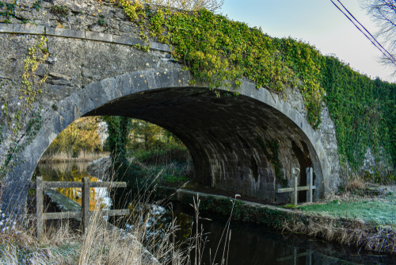
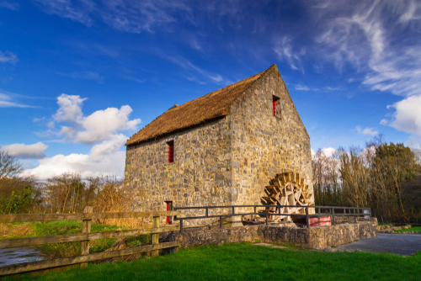
Is minic a ainmníodh áit as foirgneamh tábhachtach sa cheantar. Bíonn na míreanna seo a leanas le fáil i logainmneacha timpeall na tíre, mar shampla: ‘droichead’, ‘eaglais’, ‘muileann’ agus ‘caisleán’.
Tá an focal ‘cill’ le fáil i roinnt mhaith logainmneacha in Éirinn freisin. Focal eile ar eaglais is ea ‘cill’.
?
An bhfuil logainmneacha ar bith i do cheantar a bhfuil na míreanna sin nó míreanna eile a bhaineann le foirgnimh iontu?

Slide 12
?
Féach ar an léarscáil anseo thuas nó ar leathanach 14 in Atlas Bunscoile. An bhfeiceann tú logainm ar bith a bhfuil tagairt d’fhoirgneamh ann?

Slide 13
Siúlóid i do cheantar féin
Déan léarscáil de cheantar na scoile nó is féidir léarscáil a íoslódáil agus a phriontáil ag https://maps.scoilnet.ie/OSiMaps/EsriVer17/index.html.
Scrios na logainmneacha Béarla ón léarscáil, más ann dóibh.
Téigh amach ag siúl leis an rang.
Más i gcathair nó i mbaile atá an scoil, líon isteach ainmneacha na mbóithre, na sráideanna, na lánaí, na n-ascaillí agus mar sin de ar do léarscáil agus tú ag siúl timpeall an cheantair.
Más faoin tuath atá an scoil, líon isteach ainmneacha na ngnéithe fisiciúla agus na mbailte fearainn ar do léarscáil agus tú ag siúl timpeall an cheantair.

Slide 14
Rialacha na siúlóide
Ba chóir tú féin a iompar mar is ceart agus tú ar an tsiúlóid.
Ní mór éisteacht leis an múinteoir i gcónaí agus a c(h)uid treoracha a leanúint.
Ní mór siúl ar an gcosán i gcónaí. Ba cheart spás a fhágáil le go mbeidh coisithe eile in ann dul tharat.
Ná caith bruscar.

Slide 15
Ar ais sa rang
Déan staidéar ar na logainmneacha ar fad nuair a thagann tú ar ais go dtí an rang. An bhfuil tuairim agat cén bunús atá leis na hainmneacha? An bhfuil aon fhoirgneamh tábhachtach sa cheantar? An bhfuil páirceanna, aibhneacha, lochanna nó sléibhte sa cheantar? An bhfuil rian na ngnéithe sin le brath ar na logainmneacha?
Cuardaigh an suíomh www.logainm.ie chun a thuilleadh eolais a fháil. Tá an leagan oifigiúil Gaeilge ar isteach is amach le 100,000 logainm sa tír le fáil ar an suíomh sin chomh maith le heolas ginearálta faoi logainmneacha.

Slide 16
Cliceáil ar an nasc seo thíos chun teacht ar ghluais de na míreanna coitianta i logainmneacha na hÉireann: https://www.logainm.ie/ga/gls/a/.

Slide 17
Ealaín: Peter Donnelly, Martin Fagan
Íomhánna eile: Oxford University Press, Shutterstock
Rinneadh gach iarracht teacht ar úinéir an chóipchirt i gcás na n‑íomhánna atá ar na sleamhnáin seo. Má rinneadh faillí ar aon bhealach ó thaobh cóipchirt de ba cheart d’úinéir an chóipchirt teagmháil a dhéanamh leis na foilsitheoirí. Beidh na foilsitheoirí lántoilteanach socruithe cuí a dhéanamh leis.
© Foras na Gaeilge, 2020
An Gúm, Foras na Gaeilge, 63-66 Sráid Amiens, Baile Átha Cliath 1

